Slide 1
Реконструкция зрительного зала Дома Культуры в г.п. Малиновский
Проект Инициативного бюджетирования

Slide 2
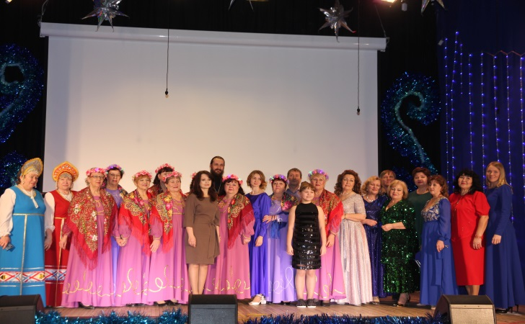
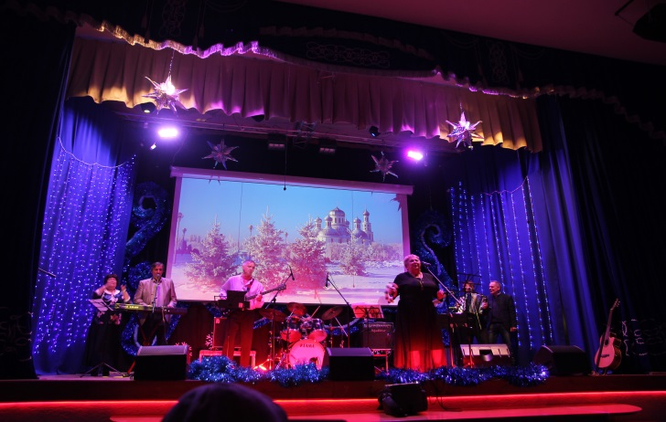
Наименование проекта:
Реконструкция сцены Дома Культуры «Орфей» в г.п. Малиновский
Местоположение объекта:
628251, Ханты-Мансийский автономный округ – Югра, Советский район, г.п. Малиновский, ул. Ленина д.17 А
Цель – создание креативных условий для сохранения и развития культурного потенциала Дома культуры, творческой самореализации и удовлетворения культурных потребностей жителей городского поселения Малиновский и сельского поселения Юбилейный.
Задачи – замена постановочного света, звукового оборудования

Slide 3
Описание инициативного проекта
Здание Дома культуры «Орфей» построено и сдано в эксплуатацию в декабре 2014г. с целью повышения культурно-досуговой деятельности для жителей городского поселения Малиновский и сельского поселения Юбилейный. За период эксплуатации с 2014 по 2020г. стало понятно, что существующая на данный момент сцена не отвечает современным техническим требованиям, которые необходимы для плодотворной, полноценной работы творческих коллективов. Не удовлетворяет потребностям зрителя: музыкальное и световое оборудования сцены находятся на низком уровне.

Slide 4
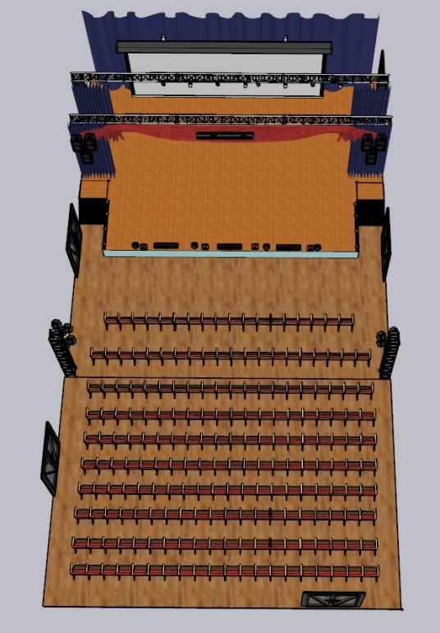
Описание объекта
Описание инициативного проекта
Проектом предусмотрена: замена звукового и светового оборудования.

Slide 5
Ожидаемые результаты от реализации инициативного проекта
1. Повышение уровня комфортности и безопасности пребывания зрителей, участников художественной самодеятельности;
2. Обеспечение возможности доступа к культурным ценностям и участия в культурной жизни всем жителям городского поселения.
3. Замена светового оборудования даст возможность подчеркнуть костюмы, сценические образы и декорации. Обеспечит необходимые условия для работы артистов на сцене.
4. Замена звукового оборудования даст возможность принимать достаточный уровень сбалансированных частот.

Slide 6
Описание дальнейшего развития инициативного проекта после завершения финансирования
Содержание сцены предусмотрено за счет средств МБУ КСК «Орион»

Slide 7
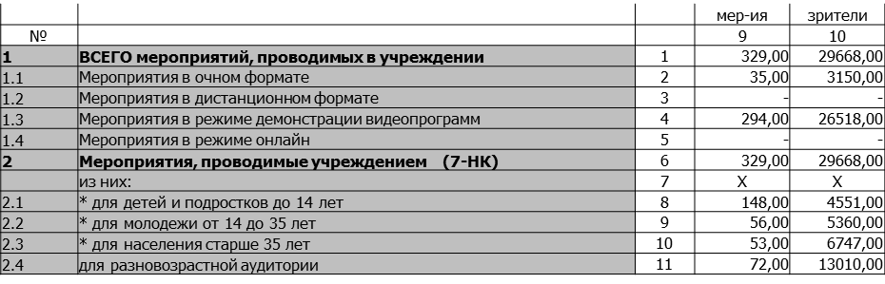
Количество благополучателей.
Сотрудники Дома культуры: 9 чел
Посетители Дома культуры: 29668 чел в год
Количество прямых благополучателей – 29677 чел.

Slide 8
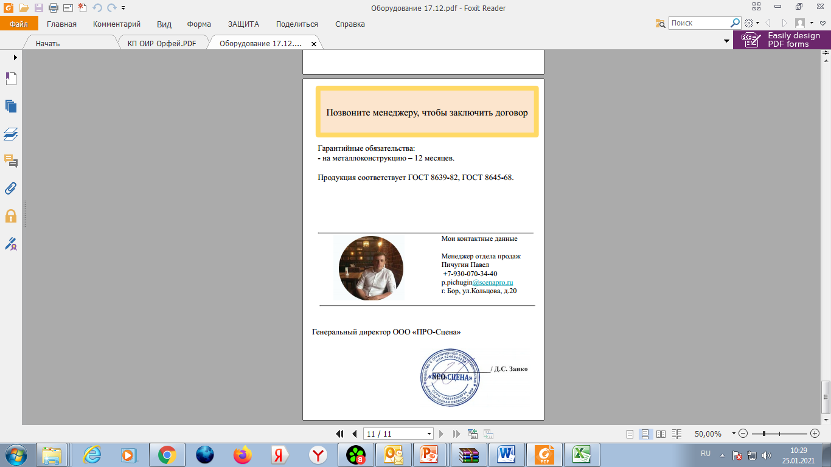
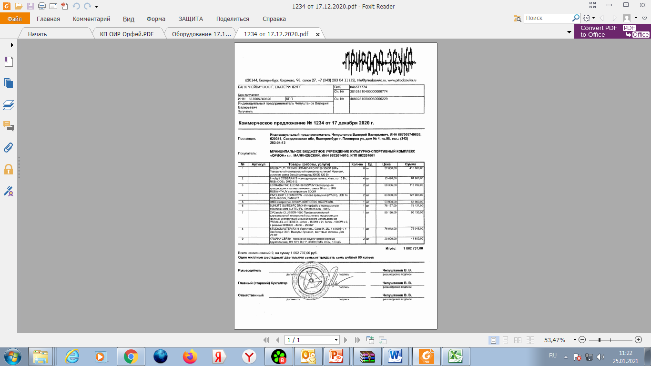
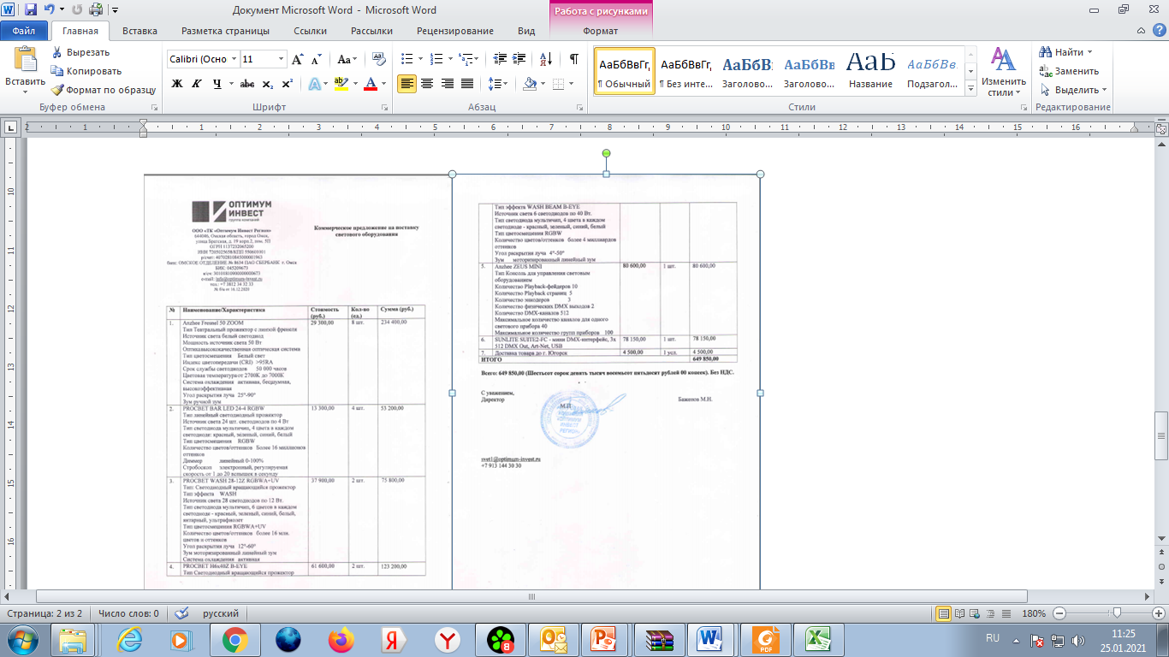
СТОИМОСТЬ ПРОЕКТА

Slide 9
СТОИМОСТЬ ПРОЕКТА
РАСЧЕТ НАЧАЛЬНОЙ (МАКСИМАЛЬНОЙ) ЦЕНЫ
№ | Наименование объекта закупки |  | Ед. изм | Количество | Ценовые предложения (руб) |  |  | Однородность совокупности значений выявленных цен, используемых в расчете Н(М)ЦК, |  |  | Н(М)ЦК,, определяемая методом сопоставимых рыночных цен (анализа рынка)
 |  |  |  |  | Поставщик 1 | Поставщик 2 | Поставщик 3 | Средняя арифметическая цена за единицу <ц> | Среднее квадратичное отклонение | коэффициент вариации цен | Расчет Н(М)ЦК | Цена за единицу изм. (руб.)
1 | Комплект оборудования |  | комп. | 1 | 1062737,00 | 1045281,00 | 649850,00 | 918622,67 | 232892,21 | 25,35 | 919 289,33 | 919289,33
 | Итого |  | комп. | 1 |  |  |  |  |  |  | 919 289,33
 | Начальная (максимальная) цена контракта составила: |  |  |  | 919 289,33 | рублей
Коэффициент вариации не превышает 33%, совокупность ценовых значений является однородной. Характеристики работ/услуг соответствуют характеристикам, указанным в описании объекта закупки (техническом задании). В цену входят следующие затраты: включены все расходы Поставщика, необходимые для осуществления им своих обязательств по Контракту в полном объеме и надлежащего качества, в том числе все подлежащие к уплате налоги, сборы и другие обязательные платежи, расходы на упаковку, маркировку, страхование, сертификацию, транспортные расходы по доставке товара до места поставки, иные расходы, связанные с поставкой товара. *Номер источника информации, указанный в таблице Реквизиты документов, на основании которых выполнен расчет (номер, дата) 1. Источник информации 1 Коммерческое предложение Исх. №1234 от 17.12.2020г 2. Источник информации 2 Коммерческое предложение б/н от 16.12.2020г 3. Источник информации 3 Коммерческое предложение Исх. № 585 от 17.12.2020г * Указывается порядковый номер источника информации (не менее трех).

Slide 10
Средства бюджета городского поселения
№п/п | Виды затрат | Полная стоимость проекта (руб.) | Софинансирование
 |  |  | Муниципального образования | Физических лиц (граждан) | Юридических лиц, индивидуальных предпринимателей
1 | Диагностика имеющегося оборудования | 0,00 | 0,00 | 0,00 | 0,00
2 | Стоимость оборудования | 919289,33 | 0,00 | 46000,00 | 46000,00
4 | Установка оборудования | 0,00 | 0,00 | 0,00 | 0,00
 | ИТОГО по проекту | 919289,33

Slide 11
Объем инициативных платежей обеспечиваемый инициатором проекта, в том числе:
Средства граждан – не менее 46000,00 рублей
Средства юридических лиц, индивидуальных
предпринимателей – 46000,00 рублей

Slide 12
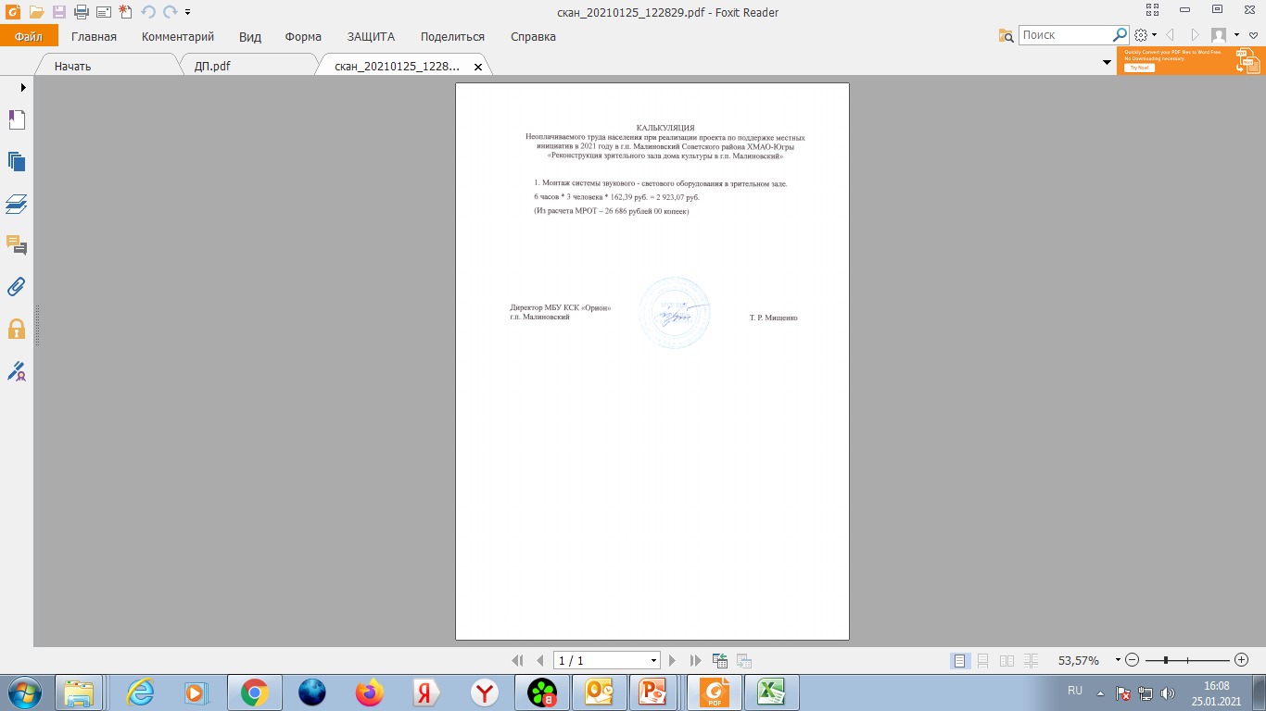
ОБЪЕМ НЕДЕНЕЖНОГО ВКЛАДА, ОБЕСПЕЧИВАЕМЫЙ ИНИЦИАТОРОМ ПРОЕКТА, В ТОМ ЧИСЛЕ:
Неденежный вклад граждан (трудовое участие) - 2923,07 руб.
Неденежный вклад юридических лиц, индивидуальных предпринимателей (трудовое участие) – 8880,00 руб.

